Slide 1
Цветущие растения нашего живого уголка природы «Ноев ковчег»

Slide 2
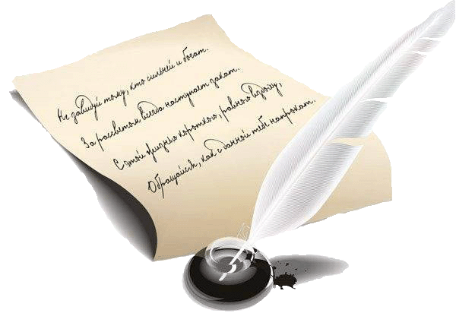
О цветах в стихах
3
«Цветы, как люди,
На добро щедры,
И щедрость людям отдавая,
Они цветут, сердца отогревая,
Как маленькие тёплые костры»
К. Жане
«Цветы прекраснее всего,
Что нам даёт природа на земле:
То – дар её бесценный,
Для всех искусств цветок –
Образчик неизменный»
Ж. Делиль

Slide 3
Эписция

Slide 4
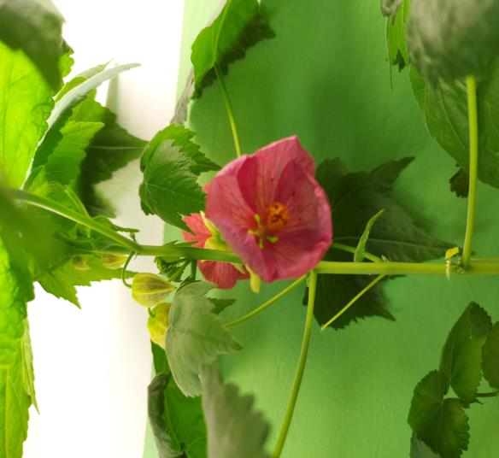
Абутилон
7

Slide 5
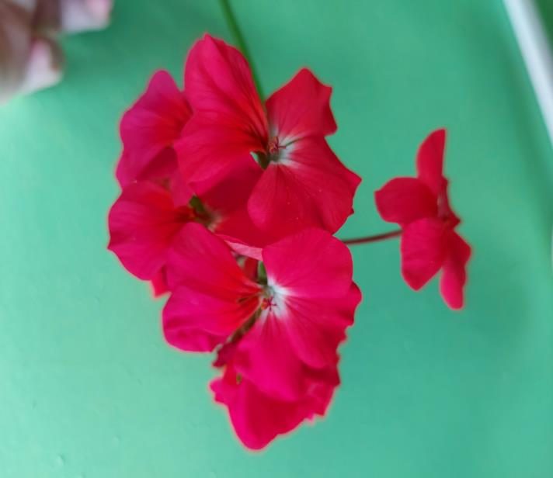
Пеларгония
8

Slide 6
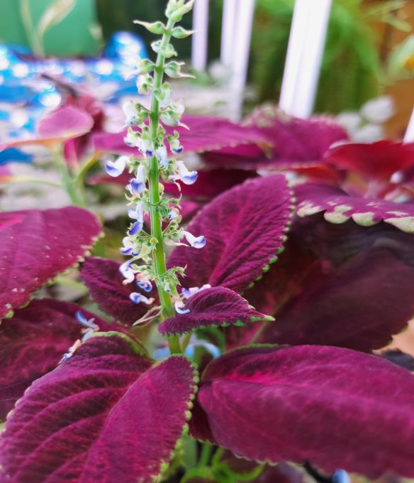
Колеус
9

Slide 7
Хойя
10

Slide 8
Бархатцы
11

Slide 9
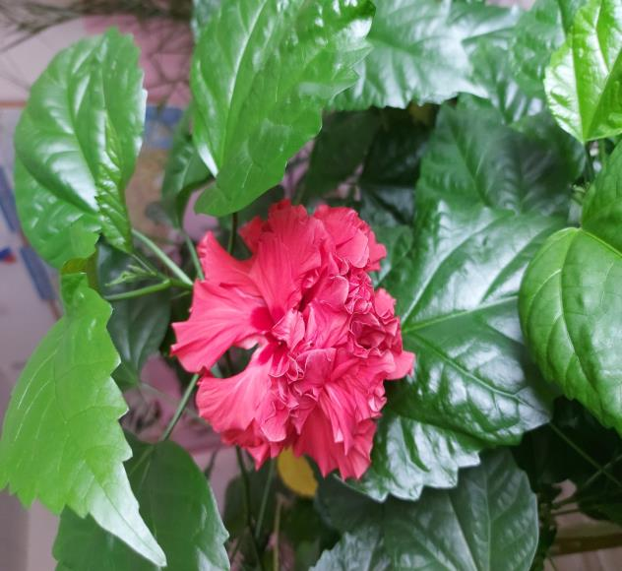
Гибискус
12

Slide 10
Маранта
13

Slide 11
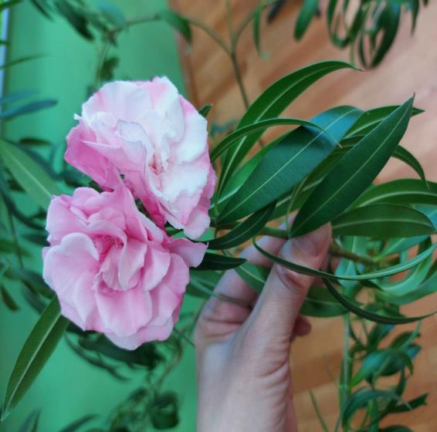
Олеандр
14

Slide 12
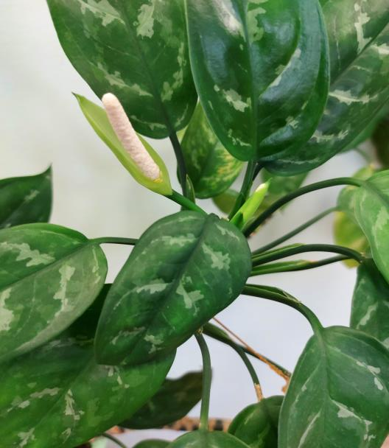
Аглаонема
15

Slide 13
Зефирантес
16

Slide 14
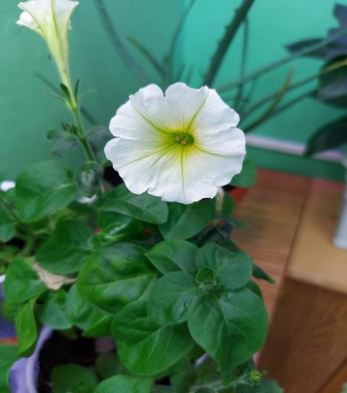
Петуния
17

Slide 15
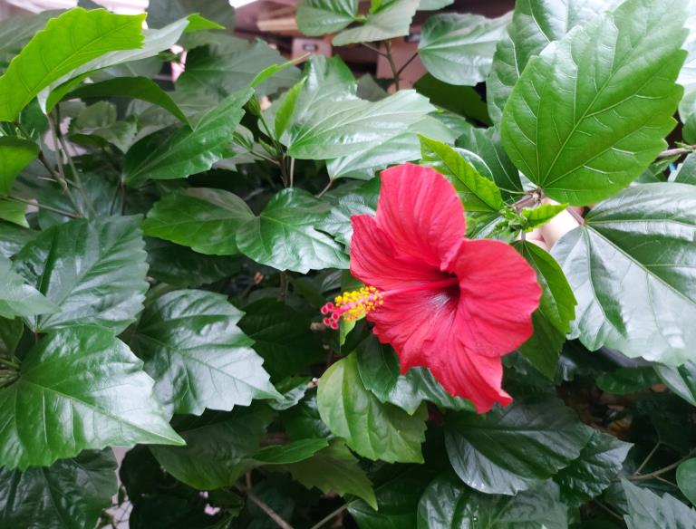
Гибискус (китайская роза)
18

Slide 16
Руэллия

Slide 17
Ахименес

Slide 19
Космея

Slide 20
Георгин

